Slide 1


ZRGC Overseas Investment SEA I
2019年第二季度报告
基金管理人：ZRGC Overseas Management Limited
尊敬的投资人：
感谢您投资于本公司管理的ZRGC Overseas Investment SEA I项目。本公司作为基金管理人，向您报告自2019年4月1日至2019年6月30日本基金事务管理事宜。
一、基金基本情况
基金名称 | ZRGC Overseas Investment SEA I
基金类型 | 开曼有限责任公司
管理股东 | ZRGC Overseas Management Limited
基金实际管理人 | 中融长河资本投资管理有限公司 盛世神州海外投资管理有限公司
基金规模 | 21,977,665.83 美元
预期收益率 | 浮动收益
管理费 | 按投资到项目的股本金的2%/年收取 1%年化为前置收取，1%年化项目到期收取
收益分配方式 | 项目到期一次性收益分配，以8%/年作为超额收益分配线，8%/年以上，管理股东按照20%的比例收取激励分红，投资股东分配剩余80%，若项目不足8%/年，投资股东按项目实际收益分配，管理股东无激励分红
风险收益特征 | 基于本基金的投资范围及投资策略，本基金不承诺保本及最低收益，属预期风险中高、预期收益中高的投资品种，适合具有风险识别、评估、承受能力的合格投资者
二、基金主要财务情况
1、主要资产负债情况
币种：美元
项目 | 2019-6-30
期末基金总资产 | 24,744,485.66
期末基金总负债 | 393,977.31

Slide 2
2、基金收入、费用及收益情况
币种：美元，日期：2019-6-30
项目 | 本期金额（元） | 成立以来累计金额（元）
收入
费用 | -367,048.59 | -2,372,842.52
其中：管理人报酬 | 53,819.38 | 1,225,670.7
--基金管理费 | 53,819.38 | 1,225,670.7
--浮动管理费 | - | -
净利润 | 367,048.59 | 2,372,842.52
已实现收益 | 367,048.59 | 2,372,842.52
已分配收益 | - | -
注：1、基金管理费以年化2%收取，前端按1%每年一次性收取，剩余部分后端收取。
2、本期计提53,819.38美元系2019年4月1日至2019年6月30日期间的基金管理费。
三、基金投资情况
1、基金资金运用情况
本基金项下募集的资金已经按照基金合同约定的投资范围进行投资或者资产配置，截至2019年6月30日，本基金所持资产情况如下：
币种：美元，日期：2019-6-30
资产项目 | 期末资产金额（元） | 占期末基金总资产比例（%）
银行存款 | 294,350.55 | 1.19%
其他应收款 | 18,970,424.11 | 76.67%
长期股权投资 | 5,479,711.00 | 22.15%
合计 | 24,744,485.66 | 100%
中融长河资本投资管理有限公司在开曼的全资子公司“长河开曼管理实体”，与盛世神州海外基金共同成立的合资公司作为管理股东，在开曼设立“ZRGC Overseas Investment SEA I”， “ZRGC Overseas Investment SEA I”投资到美国德拉维尔的挡税公司“ZRCGCF Overseas Investment DE SEA I LLC” ，之后与美国管理股东ZRCGCF Overseas Management LLC共同出资$20,189,514，投资到与项目的开发商Trammel Crow Residential （TCR）共同成立的合资公司AM Apartment LLC中，占合资公司的90%股权，该合资公司开发建设美国西雅图TCR Alexan Marymoor出租型公寓。

Slide 3
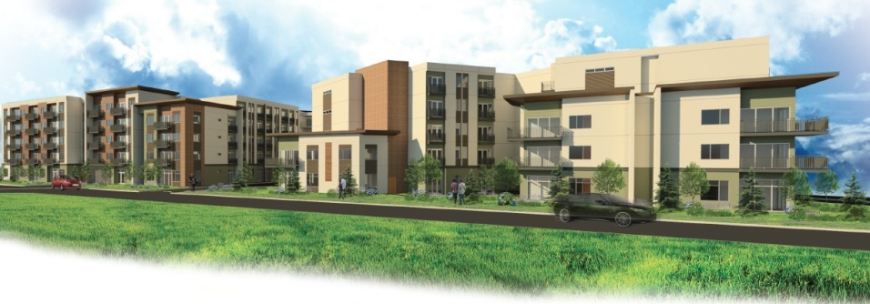
四、已投标的项目进展情况
Alexan Marymoor
Seattle, WA
222 户
2016年6月$65,902,840
$41,660,901
$2,424,196
$21,817,743
设计户数
投资日期
项目预算总成本
其中：建设贷款
TCR出资
ZRGC Overseas
Investment SEA I 出资
1、标的项目基本情况
TCR Alexan Marymoor项目是位于东瑟马米什湖路6213号的出租型公寓，北部紧邻办公园区Oak Ridge Park，东部为公寓项目The Reflections，南边及西边均与Marymoor公园相邻。项目紧靠西雅图地区最大的640英亩Marymoor公园、雷德蒙德下城区商业中心（110多个商铺）、微软总部所在办公中心（3万多个就业岗位）。标的项目所在的雷德蒙德市是华盛顿州多家大型企业的总部所在地，是高科技企业的聚集中心。 距本项目仅1英里的Redmond Town Center是雷德蒙德的商业中心，包括110家商铺（Macy’s, Border Books, REI, GAP等）、餐馆、酒店（Redmond Marriott Town Center, Residence Inn by Marriott）、办公（AT&T, Microsoft）以及娱乐设施，满足居民各种工作、生活需求。
本项目停车场规划类型为1A，为钢混结构，居住空间围绕停车场布置，可以保证每户配备一个停车位。公寓部分为地上五层木结构，计划建设公寓数量为222间（其中经济适用房27间），包括87间开间、74间一居室、57间二居室及4间三居室，平均每户面积717平尺。
2、标的项目进展情况
标的项目施工情况： 2019年3月1日起，项目整体包括停车楼，公寓楼的A号、B号及C号楼，项目办公及配套设施，以及项目周边绿化均已完成并取得了项目临时入住许可证 （TCO - 见随附文件）。项目预租赁于年2019初开始；2019年2月1日起租客已陆续入住项目。 整体项目的正式入住许可证于 （Final Certificates of Occupancy) 2019年4月底也已取得 （见随附文件）。
项目工期： a)2017年由于清理有机物土壤以及气管道穿过周边健身步道审批，项目延误了2个月；b)2018年上半年，和美国大部分城市一样，西雅图建筑市场劳工至今还极其短缺，虽然项目团队积极协调总分包，但总包及各主要分包仅能提供约一半左右的工人，致使项目又有6多月的延误；c)在团队的持续施压下，从2018年5月开始，陆续增加一些工人，部分工种也开始了周六施工，使得进度没有进一步延迟; d)项目于2019年3月1日起已基本完工并交付使用；于2019年4月底取得正式入住许可证。

Slide 4
3、标的项目财务情况
截止报告撰写时点，仅能获取标的项目2019年6月18日财务数据。本期新增128万美元成本主要用于支付施工工程款及贷款利息等；目前施工已全部完成，项目已整体支出预算的96% ; 剩下资金主要用于总分包的滞留金的返还。
A） 预算与资金使用
西雅图 Alexan Marymoor 项目 预算及资金使用进度表 （美元$) |  |  |  |  |  | 2019-6-18
项目摘要 | 项目预算 |  |  | 前期成本 | 本期成本 | 当前成本 | 结余
 | 初始预算 | 调整变更 | 最新预算 |  |  |  | $ | %
资金来源 | 64,093,694 | 2,227,593 | 66,321,287 | 65,902,840 |  | 66,321,287
土地成本 | 7,617,791 | 222,660 | 7,840,451 | 7,840,451 |  | 7,840,451 | 0
施工成本 | 42,474,886 | 2,956,906 | 45,431,792 | 43,363,906 | 325,217 | 43,689,123 | 1,742,669 | 4%
间接成本 | 12,253,967 | 795,076 | 13,049,043 | 12,069,005 | 957,212 | 13,026,217 | 22,826 | 0%
不可预见费 | 1,747,050 | -1,747,050
总成本 | 64,093,694 | 2,227,593 | 66,321,287 | 63,273,362 | 1,282,429 | 64,555,791 | 1,765,496 | 3%
资金来源 - 总成本 = |  |  |  | 2,629,478 |  | 1,765,496
说明：1）资金使用正常；2) 本期成本支付主要用于施工工程款及贷款利息等； 3）目前施工已全部完成，项目已整体支出预算的96% ; 剩下资金主要用于总分包的滞留金的返还。
B）现场签证
本季度没有施工现场签证及成本变更。
C）项目成本决算
团队正在进行和总包间的施工成本决算及整个项目开发成本的决算。

Slide 5
4、项目进度情况
项目施工进展：2019年3月1日起，项目整体包括停车楼，公寓楼的A号、B号及C号楼，项目办公及配套设施，以及项目周边绿化均已完成并取得了项目临时入住许可证 （TCO）。项目预租赁于2019年初开始；2019年2月1日起租客已陆续入住项目。 整体项目的正式入住许可证于 （Final CO）2019年4月底也已取得 。
项目工期：a)2017年由于清理有机物土壤以及气管道穿过周边健身步道审批，项目延误了2个月；b)2018年上半年，和美国大部分城市一样，西雅图建筑市场劳工至今还极其短缺，虽然项目团队积极协调总分包，但总包及各主要分包仅能提供约一半左右的工人，致使项目又有6多月的延误；c)在团队的持续施压下，从2018年5月开始，陆续增加一些工人，部分工种也开始了周六施工，使得进度没有进一步延迟; d)项目于2019年3月1日起已基本完工并交付使用；于2019年4月底取得正式入住许可证。
Construction Schedule - Seattle Alexan Marymoor 施工进度表 |  |  |  |  |  | Date 日期： | 2019-6-30
Milestone Works 主要进程 | Original Start date 计划起始日期 | Actual Start 实际起始日期 | Variance (Day) 误差 | Original Completion Date 计划完成日期 | Actual Completion 实际完成日期 | Variance (Day) 误差 | Remarks 备注
NOTICE TO PROCEED 开工令 |  |  |  | 12/5/2016 | 12/5/2016
Site Permit 场地施工许可证 |  |  |  | 12/5/2016 | 12/5/2016
Building Permit 整体施工许可证 |  |  |  | 12/29/2016 | 12/29/2016
Demolition 现场拆除 | 12/12/2016 | 12/12/2016 |  | 12/27/2016 | 12/28/2016
Grading and Site Preparation 土方平整 | 1/3/2017 | 1/3/2017 |  | 3/22/2017 | 3/22/2017
Set Tower Crane 塔吊安装 | 2/14/2017 | 2/14/2017 |  | 3/24/2017 | 3/24/2017
Building D Garage (to TCO) 停车场至完工 | 2/23/2017 | 2/23/2017 |  | 5/14/2018 | 2/1/2019 | 263
Building A （to TCO) - A楼至完工 | 4/5/2017 | 4/5/2017 |  | 5/3/2018 | 2/1/2019 | 274
Building B （to TCO) - B楼至完工 | 5/5/2017 | 5/5/2017 |  | 5/14/2018 | 3/1/2019 | 263
Building C （to TCO) - C楼至完工 | 7/5/2017 | 9/5/2017 | 60 | 6/20/2018 | 3/1/2019 | 254
Substantial Completion 总体工程完工 |  |  |  | 6/20/2018 | 3/1/2019 | 254
说明： 项目施工情况：2019年3月1日起，项目整体包括停车楼，公寓楼的A号、B号及C号楼，项目办公及配套设施，以及项目周边绿化均已完成并取得了项目临时入住许可证 （TCO - 见随附文件）。项目预租赁于年2019初开始；2019年2月1日起租客已陆续入住项目。 整体项目的正式入住许可证于 （Final Certificates of Occupancy) 2019年4月底也已取得 （见随附文件）。 项目工期：a)2017年由于清理有机物土壤以及气管道穿过周边健身步道审批，项目延误了2个月；b)2018年上半年，和美国大部分城市一样，西雅图建筑市场劳工至今还极其短缺，虽然项目团队积极协调总分包，但总包及各主要分包仅能提供约一半左右的工人，致使项目又有6多月的延误；c)在团队的持续施压下，从2018年5月开始，陆续增加一些工人，部分工种也开始了周六施工，使得进度没有进一步延迟; d)项目于2019年3月1日起已基本完工并交付使用；于2019年4月底取得正式入住许可证。

Slide 6
    5、项目租赁和管理工作
项目施工已全部完成并整体交付使用。租赁管理公司Avenue 5于2019年初正式开展租赁工作并制定租赁的基本目标。从2019年2月1日第一批租户入驻项目起，租赁计划在11个月内达到稳定入驻率95%，也就是2020年1月达到稳定出租。
下表是管理公司制定的租赁计划去化速度与实际出租速度的比较。至2019年6月底，已经签约了135个客户；101个租客已入住。实际的租赁和入住速度较原计划要快些许；但项目周边今年夏天大量的新增供应量会对租赁去化速度构成较强的挑战。然而，团队认为按照我们制定的计划和策略，项目应该在9月份就可达到出租率稳定，在10月份达到入住的稳定，比原计划提前3个月。
 | Alexan Marymoor - Absorption Comparison 租赁去化比较 |  |  |  |  |  |  |  | 222 | Total Units
Planned 计划 | Calendar Month （月份） | Jan-19 | Feb-19 | Mar-19 | Apr-19 | May-19 | Jun-19 | Jul-19 | Aug-19 | Sep-19 | Oct-19 | Nov-19 | Dec-19 | Jan-20 | Feb-20
 | UNITS Leased （签约套数） |  | 5 | 8 | 9 | 21 | 27 | 31 | 30 | 29 | 20 | 18 | 10 | 5 | 4
 | Cumulative Units Leased （总签约套数） |  | 5 | 13 | 22 | 43 | 70 | 101 | 131 | 160 | 180 | 198 | 208 | 213 | 217
 | Move-ins （入住套数） |  | 3 | 6 | 11 | 16 | 25 | 30 | 30 | 32 | 21 | 16 | 15 | 7 | 2
 | Cumulative Units Occupied （总入住套数） |  | 3 | 9 | 20 | 36 | 61 | 91 | 121 | 153 | 174 | 190 | 205 | 212 | 214
 | Occupancy % （入住率） |  | 1% | 4% | 9% | 16% | 27% | 41% | 55% | 69% | 78% | 86% | 92% | 95% | 96%
Actual 实际 | Calendar Month （月份） | Jan-19 | Feb-19 | Mar-19 | Apr-19 | May-19 | Jun-19 | Jul-19 | Aug-19 | Sep-19 | Oct-19 | Nov-19 | Dec-19 | Jan-20 | Feb-20
 | UNITS Leased （签约套数） | 20 | 8 | 24 | 30 | 21 | 32
 | Cumulative Units Leased （总签约套数） | 20 | 28 | 52 | 82 | 103 | 135
 | Move-ins （入住套数） |  | 6 | 22 | 23 | 27 | 23
 | Cumulative Units Occupied （总入住套数） |  | 6 | 28 | 51 | 78 | 101
 | Occupancy % （入住率） |  | 3% | 13% | 23% | 35% | 45%

Slide 7
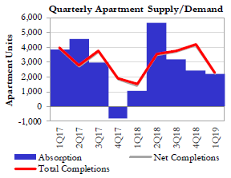
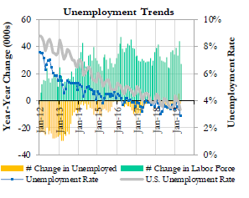
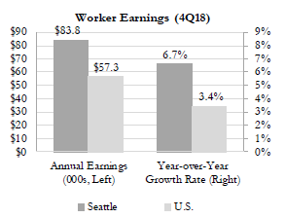
五、项目当地市场情况
西雅图公寓市场供需变化
西雅图公寓市场租户呈下降趋势：2019年第二季度，西雅图公寓市场新入驻租户新增2,200余名略低于第一季度的2,400名，在不考虑季节性因素的情况下，较2018年第四季度的3,200和第三季的5,400名呈显著下降趋势。
就业市场健康活跃，承载能力较强：较去年同期相比，西雅图的失业率下降了10个点，至2.9%，低于本期全美平均的3.3%。在过去的一年，共计超过27,100新晋人口涌入西雅图求职，较上年同期水平，全年失业人员总计下降2,000名。
就业增长速度显著，远超全美平均水平：在过去的一年中，西雅图总计新增49,900个工作岗位，即就业增长率为2.9%，此速度远超于全美平均的1.8%就业增长率。
西雅图工资收入超过全美平均近46%：中、高等收入人口的高占比，决定了西雅图当地的平均工资水平较高。2018年第四季度，西雅图就业人口年均收入84,000美元，较过去的12个月增长近7%；高于全美平均水平约26,500美元，超过全美平均近为46%
西雅图失业率水平
西雅图/全美就业收入水平对比
数据来源：Witten Advisors

Slide 8
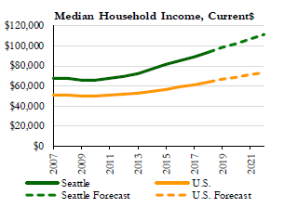
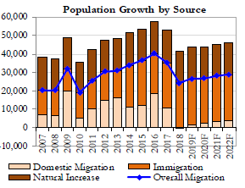
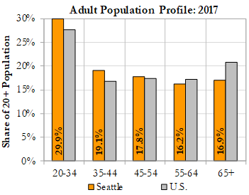
五、项目当地市场情况
西雅图/全美家庭收入中位数对比
家庭收入水平以可观速率增长：2007年，西雅图的家庭收入中位数比全美平均高出32%，而到了2018年，该差距已经扩大至46%。预计到2022年，西雅图的家庭收入中位数将达到11万美元，较全美的收入水平将进一步至50%
西雅图人口将超过300万，但增速放缓：截至2018年末，西雅图的人口数量突破300万大关。2009年西雅图人口增速为4.9万人，2011-2015增速为4.8万人，2016年提升至5.5万人，也是1997年以来最大的一次人口增长。预计未来西雅图的人口的年均增速将维持在1.4%的水平。
新增人口主要来自于境内移民：2013-2017年，西雅图每年的新增国际移民数量相对稳定，保持在1.7万/年的水平。其中15年至17年为移民的最高峰。西雅图人口的增加主要归功于美国境内人口的迁移。由于当地就业市场的强大吸引力，以及相对合理的生活成本，预计西雅图之后的人口增长将保持稳定状态。
青年人口占据当地主要地位，且将持续增长：西雅图已经逐步发展为全美“最年轻的城市”。在年龄超过20岁的居民中，年龄分布最多的人群为20-34岁居民。35-54岁年龄分口占比37%高于全民平均的34%。而55岁以上的人口仅占比33%，明显低于全美平均的38%
西雅图新增人口来源
西雅图/全美各年龄段人口占比
数据来源：Witten Advisors

Slide 9
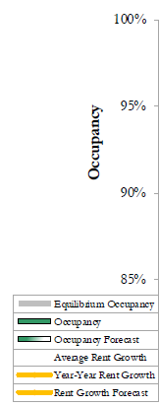
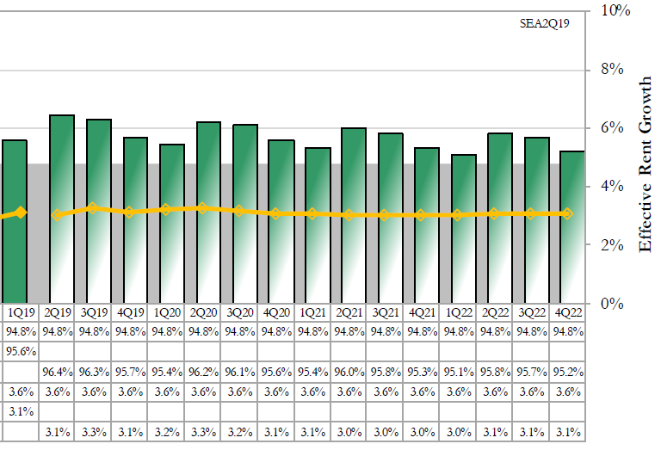
五、项目当地市场情况
入住率方面：鉴于目前新增供给增加，需求量同比上升，将2019年全年平均入住率预期为调整为96%，2020年为95.9%，2021年至95.6%，即之后的三年整体维持在95%或以上的入住率水平，表现仍较为强进。
2018-2021年西雅图公寓市场出租率、租金变化水平
数据来源：Witten Advisors

Slide 10
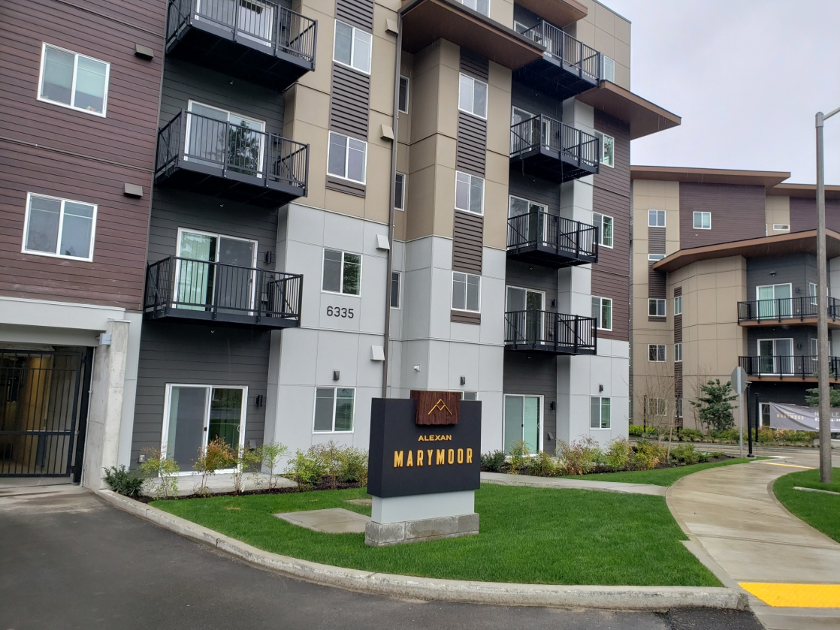
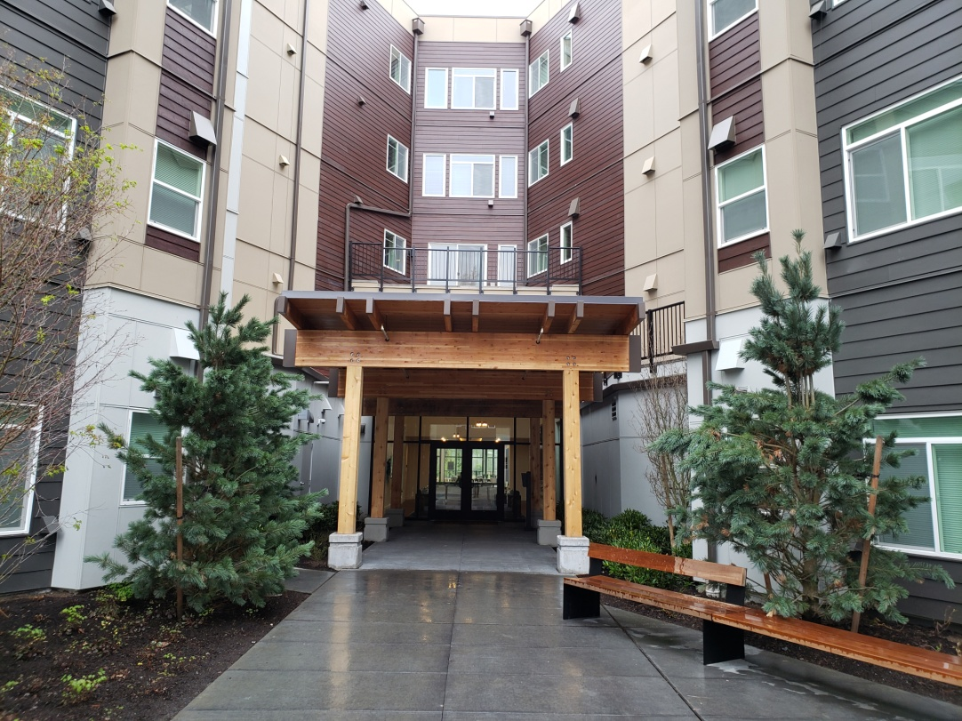
六、报告附件
项目图片
项目标志
项目入口

Slide 11
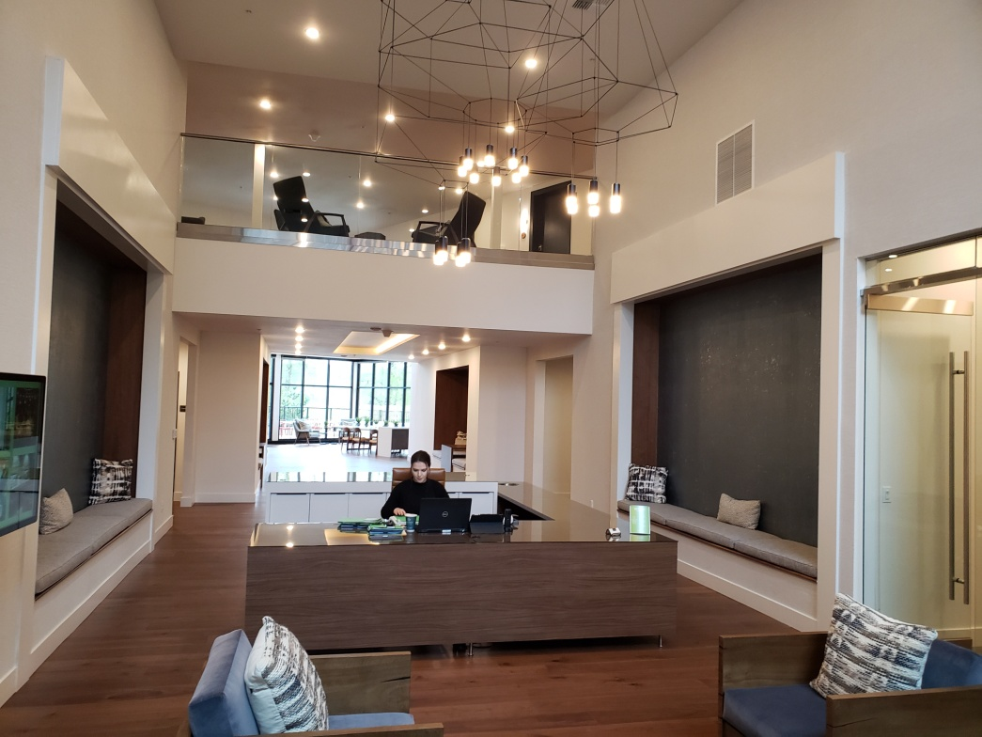
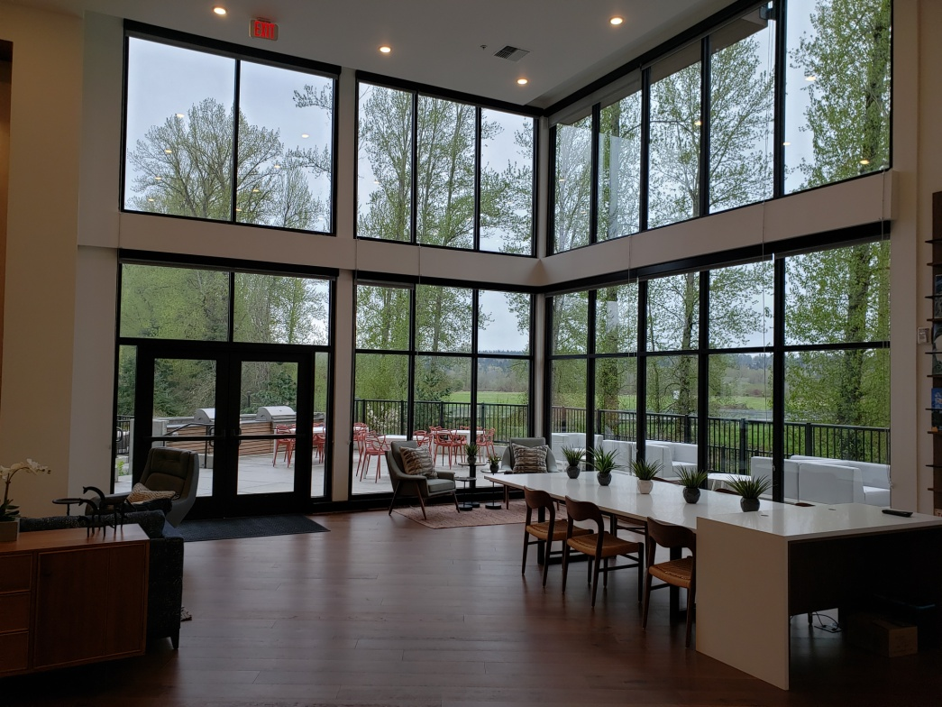
现场图片
入口大厅
公共大厅

Slide 12
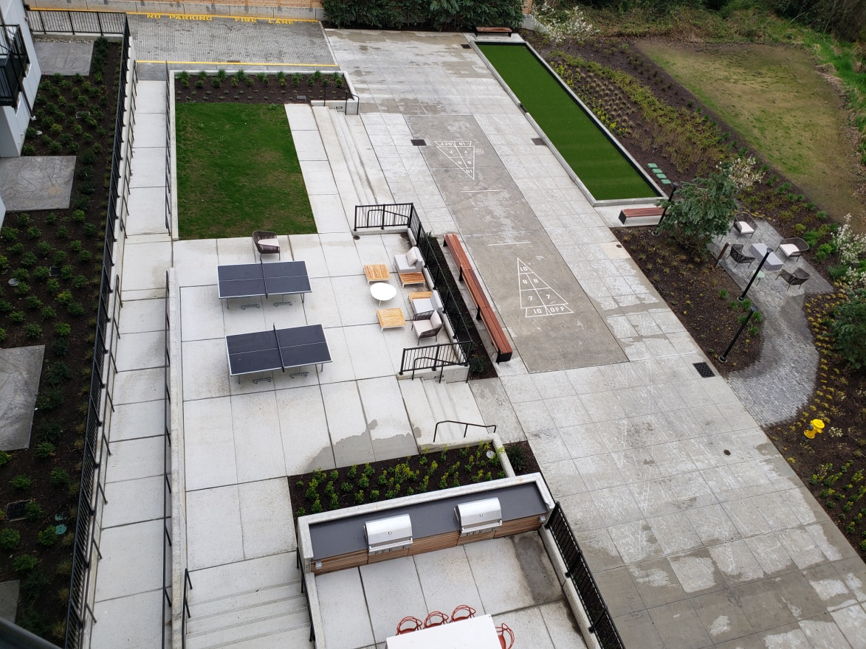
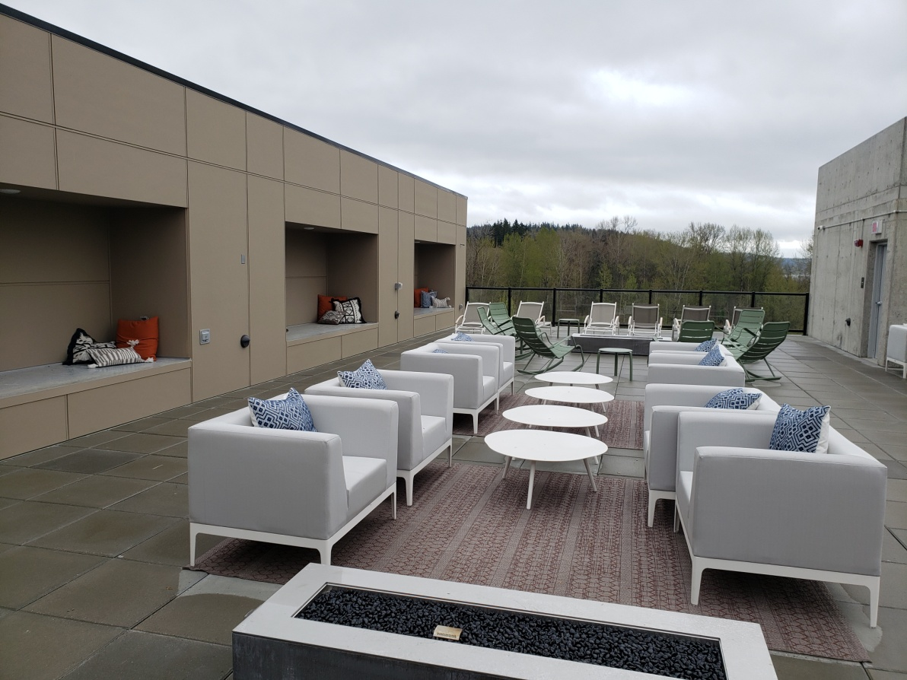
现场图片
首层室外空间
屋面室外空间

Slide 13
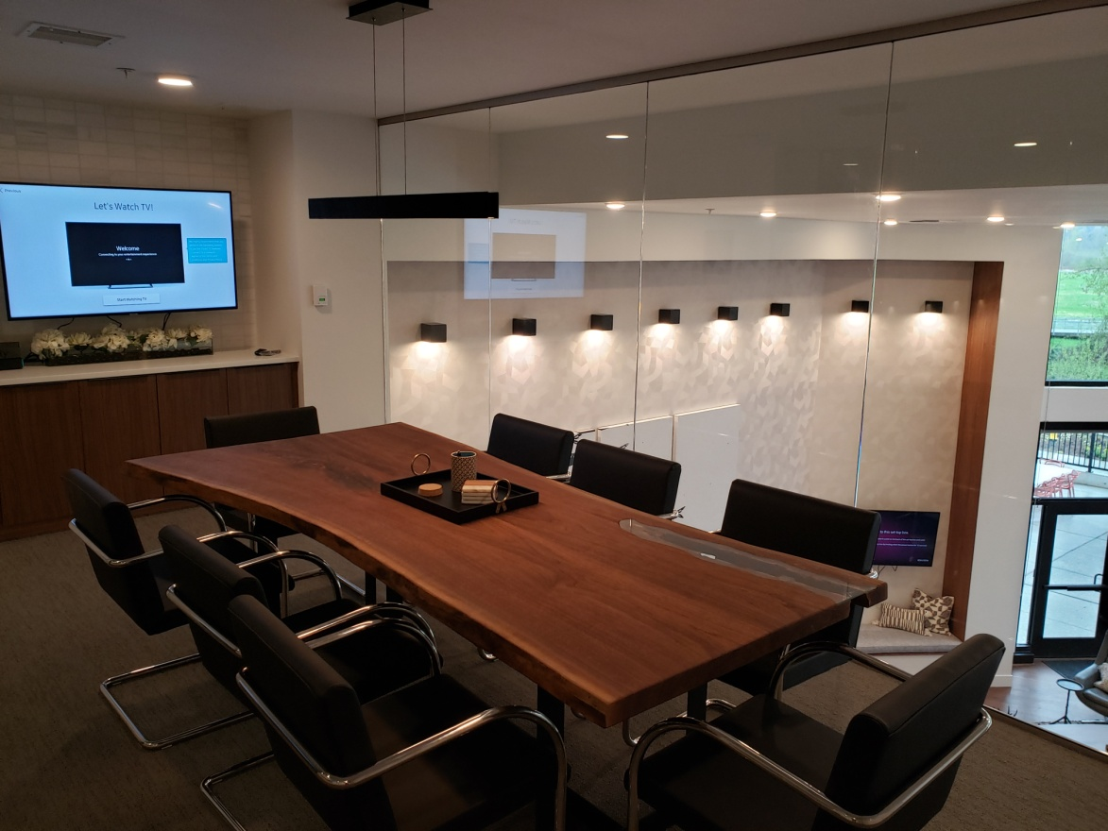
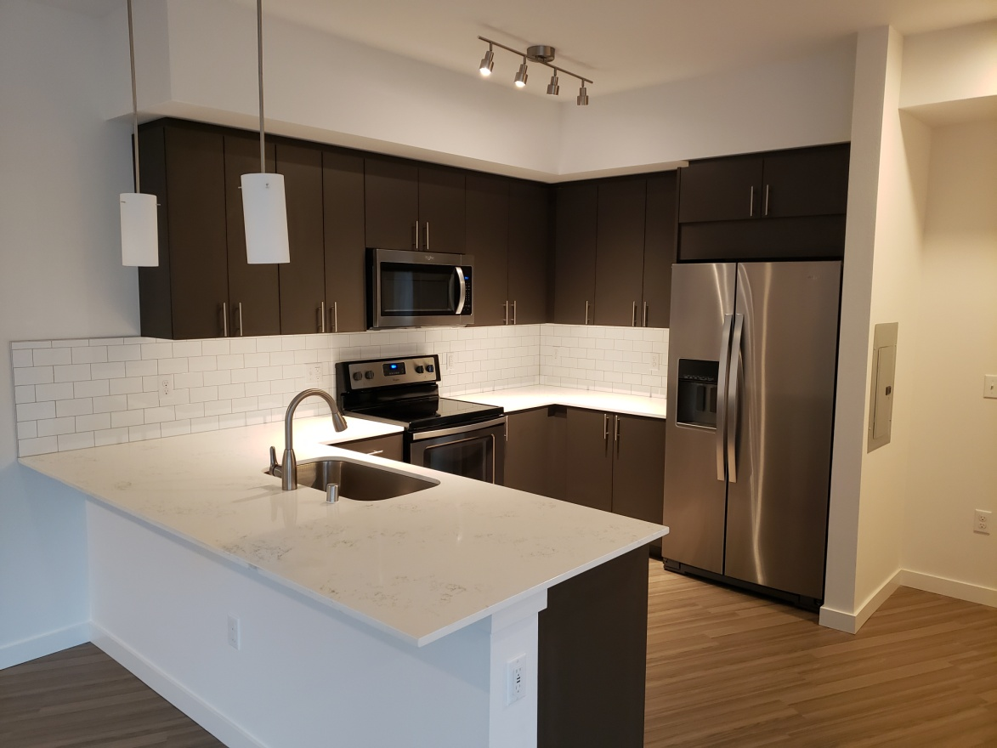
现场图片
会议室
公寓厨房

Slide 14
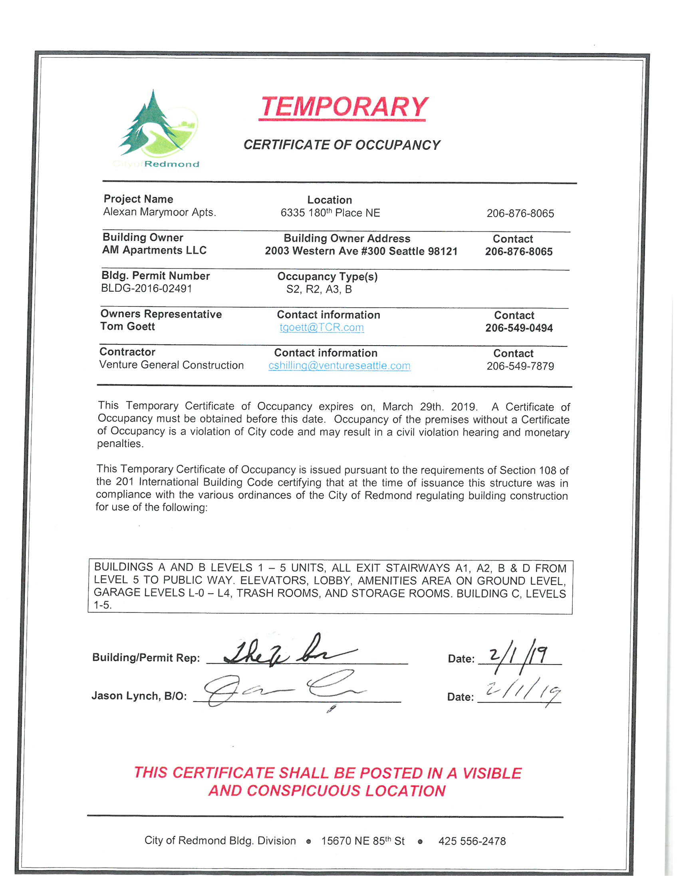
临时入住许可 （TCO）
会议室

Slide 15
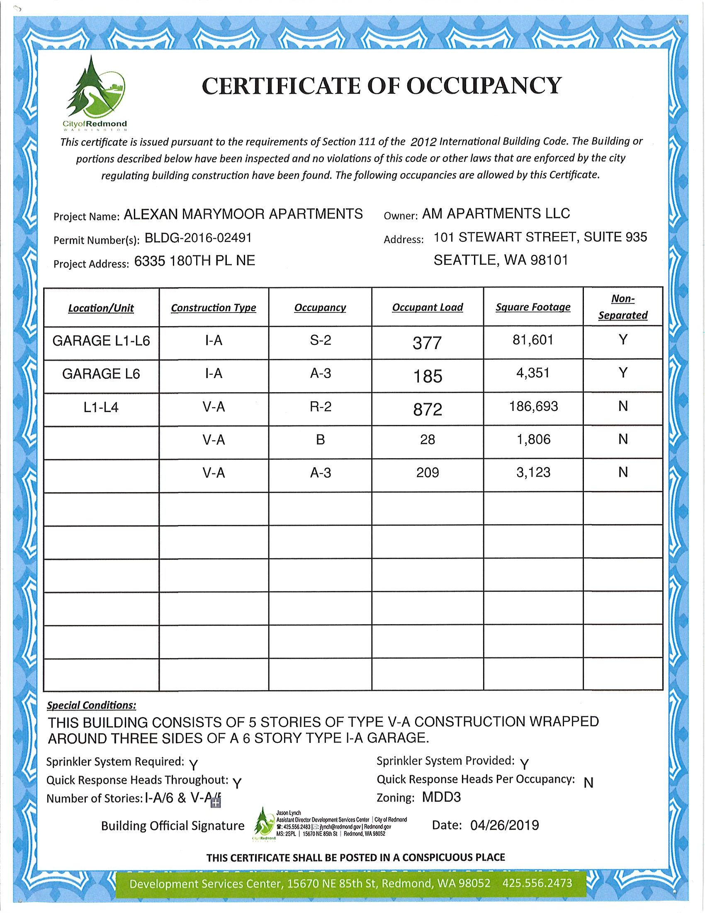
正式入住许可 （Final Certificate of Occupancy)

